Slide 1
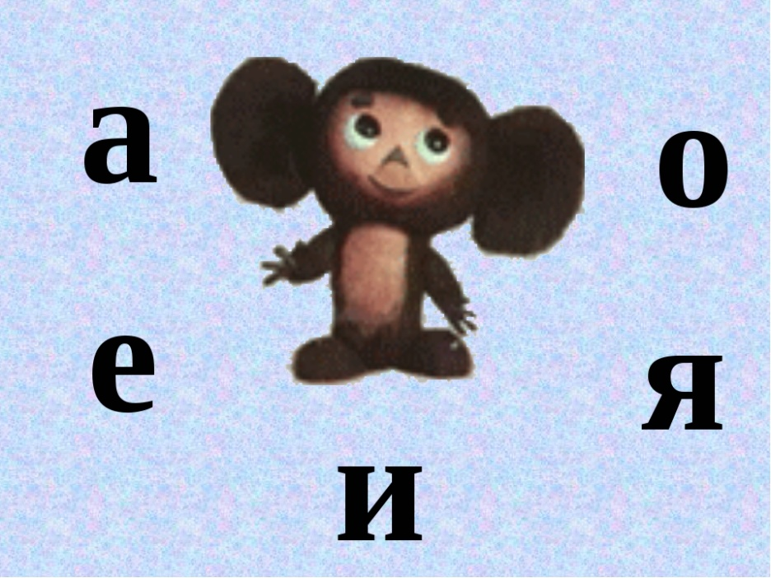
Безударные гласные в корне
Интерактивный трёнажер для учащихся 2 – 3-х классов
Автор-составитель:
Пасынок Юлия Юрьевна,
заместитель директора по УВР,
учитель начальных классов
МБОУ НОШ № 21 г. Южно-Сахалинска,
Сахалинская область, 2018

Slide 2
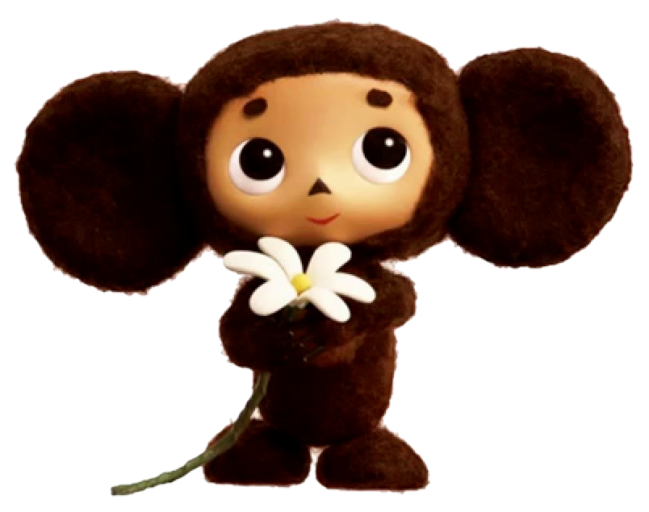
Выбери тренажёр
Тренажёр № 1
«Подчеркните безударную гласную, которая требует проверки при письме»
Тренажёр № 2
«Спишите текст, поделив его на предложения и вставив пропущенные буквы»
ВЫХОД

Slide 3
Подчеркните безударную гласную, которая требует проверки при письме:
Кричать, листочек, морской, больной, горняк, бежать, тонуть, косить, светить, местечко, варенье, глазок, носить, солить, лечить, вязать, зверёк, пилить, лечу, несу.
Кричать, листочек, морской, больной, горняк, бежать, тонуть, косить, светить, местечко, варенье, глазок, носить, солить, лечить, вязать, зверёк, пилить, лечу, несу.
Проверка

Slide 4
Спишите текст, поделив его на предложения и вставив пропущенные буквы:
Д__ждливые капли уд__ряли по тр__ве и цв__там они п__висали на л__сточках и тр__винках в каждой д__ждинке играл з__лотой солнечный луч.
Дождливые капли ударяли по траве и цветам они повисали на листочках и травинках в каждой дождинке играл золотой солнечный луч.
Проверка

Slide 5
МОЛОДЦЫ!

Slide 6
ВЫХОД
Интерактивная игра составлена на основе шаблона Фокиной Л.П., http://lidia.rusedu.net/
Задания игры составлены в соответствии с УМК:
Канакина В.П. Русский язык. 2 класс. Учебник для общеобразоват. организаций. В 2 ч. – М.: Просвещение, 2018
Тексты для заданий взяты из пособия:
Голубь В.Т. Зачетная тетрадь. Тематический контроль знаний учащихся. Русский язык. 2 класс. – Воронеж, 2017.

